Slide 1
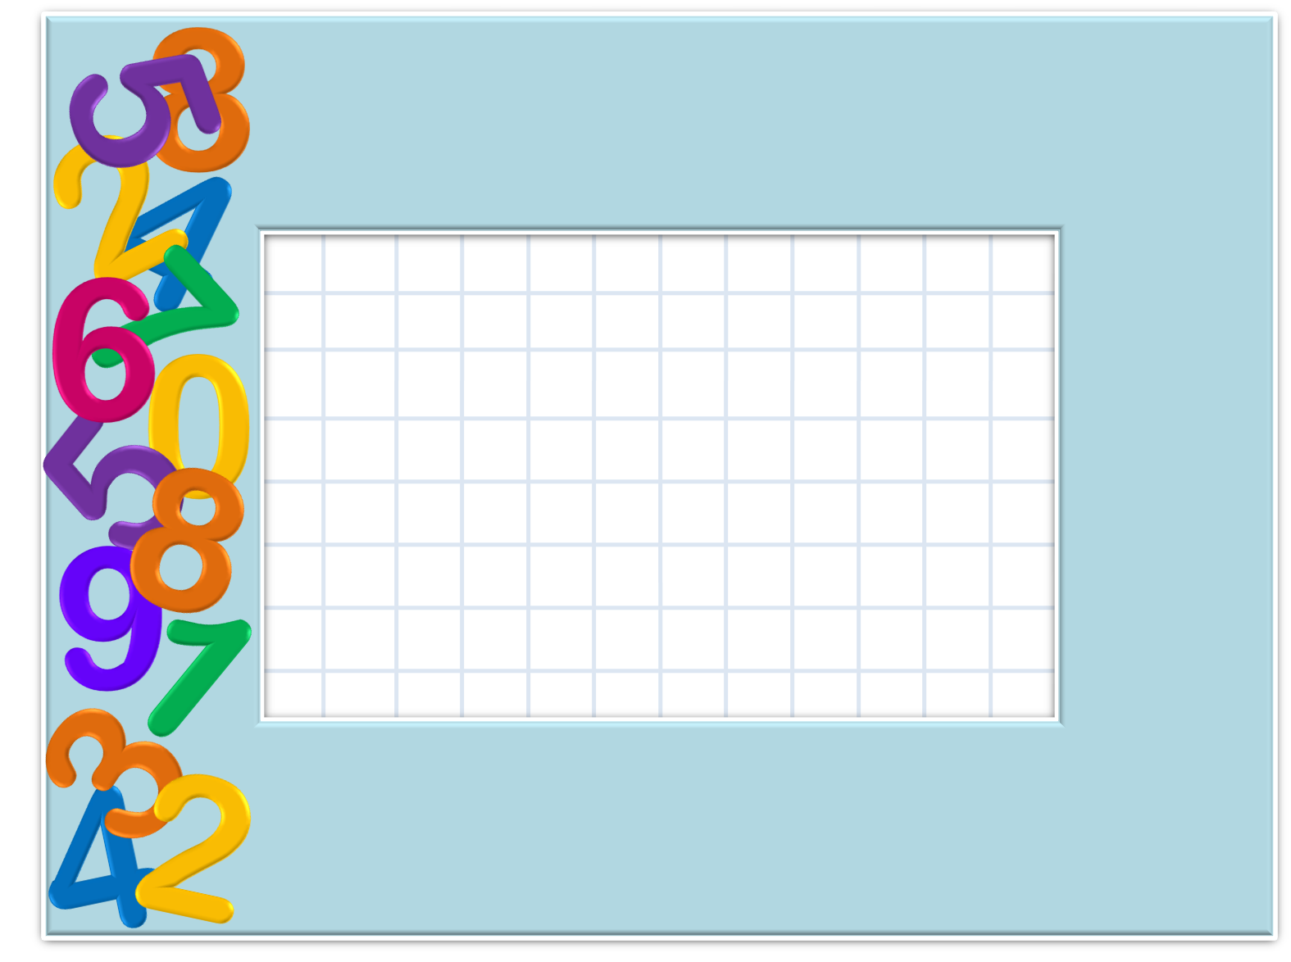
Хәерле көн, дуслар,сезгә Хәерле көн, һәммәгезгә. Математиканы өйрәнүдә Уңышлар телим сезгә Гел бишлеләр алып торыйк, Өлкәннәрне сөендерик. Шушы изге теләк белән Хәзер эшкә керешик!

Slide 2
“ Без үзебезнең табигатьнең хуҗалары һәм ул безнең өчен бөек тормыш байлыклары туплаган кояш хәзинәсе”. М. ПРИШВИН.
Текст слайда

Slide 3
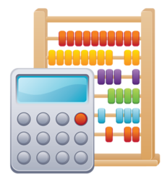
Телдән исәпләү
1. Өч кешедән торган гаиләгә бер тәүлеккә 60 кг чиста һава кирәк.Безнең сыйныфка ничә кг һава кирәк булыр икән,әгәр сыйныфта 7 кеше булса? О
Текст слайда

Slide 4
2. Бүлмәдә су краны ага.6 минутта 1 стакан тула. Әгәр 1 литрга 5 стакан су керсә ,1 сәг ничә литр су агар икән? П 3. Тукран бер тәүлектә шулкадәр агач бөҗәге ашый. 3234 - *** = 2484 М

Slide 5
4. Җир шарындагы 250000 төр үсемлекнең 1/10 өлеше югалу чигендә тора.Ничә төр үсемлек югалу чигендә тора? К

Slide 6
5. Камка (божья коровка) бер тәүлектә шулкадәр гөблә ашый. *** + 263 = 423 Ч

Slide 7
6.Ябалак бер елда шулкадәр кыр тычканы тота. **** - 438 = 562 А

Slide 8
Сайрасын ал таңда сандугач, Кипмәсеннәр зәңгәр бу күлләр. Җир йөзендә тормыш дәвам итсен, Саклыйк җиребезне,кешеләр!

Slide 9
Почмакларның төрләре

Slide 10
Ике нурдан торган геометрик фигура почмак дип атала.

Slide 11
Туры почмактан кечерәк булган почмакны - кысынкы почмак (острые углы) дип атыйлар.

Slide 12
Туры почмактан зуррак булган почмакны - җәенке почмак (тупые углы) дип атыйлар.

Slide 13
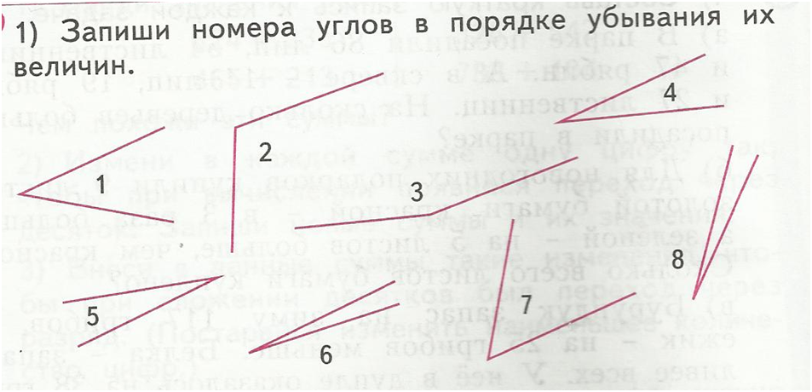

Slide 14
3, 2, 7, 1, 4, 5, 8, 6

